Slide 1
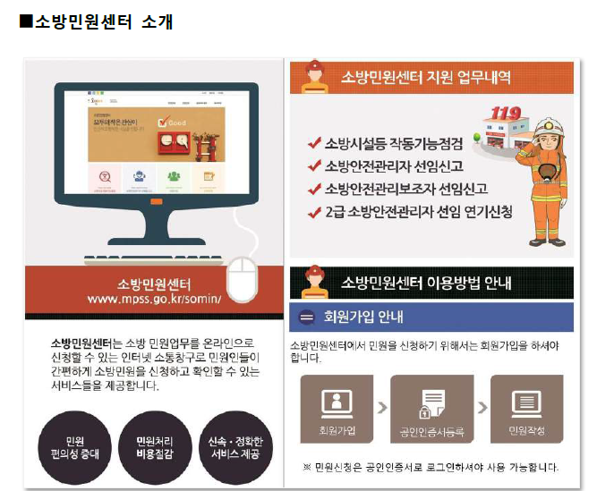
소방민원센터 검색
(www.somin.go.kr)

Slide 2
